Slide 1
Трудовое воспитание в подготовительной группе №3
Подготовили:
Щеникова Л.В.
Киченкова Н.Н.

Slide 2
Цель
Формирование положительного отношения к труду у детей дошкольного возраста.

Slide 3
Задачи трудового воспитания детей дошкольного возраста
Подготовительная группа
Продолжать воспитывать интерес к различным профессиям, месту работы родителей.
Продолжать знакомить детей с профессиями, связанными со спецификой местных условий.
Расширять представления о труде взрослых. Воспитывать уважение к людям труда.
Формировать потребность трудиться.
Воспитывать любовь к труду.
Приучать старательно, аккуратно выпол­нять поручения, беречь материалы и предметы, убирать их на место после работы.
Воспитывать желание участвовать в совместной трудовой деятельности наравне со всеми, стремление быть полезными окружающим, добиваться результатов.

Slide 4
Виды труда дошкольников
Самообслуживание.
Хозяйственно-бытовой труд.
Труд в природе.
Ручной труд.

Slide 5
Самообслуживание
1. Закреплять умение самостоятельно одеваться и раздеваться в определенной последова­тельности, правильно и аккуратно складывать в шкаф одежду, ставить на место обувь, свое­временно сушить мокрые вещи, ухаживать за обувью (мыть, протирать, чистить).
2. Учить замечать и самостоятельно устранять непорядок в своем внешнем виде, тактично говорить товарищу о неполадке в его костюме, обуви, помогать устранять его. Формировать такие качества, как отзывчивость, взаимопомощь.
3. Учить самостоятельно готовить материалы и пособия к занятию.
4. Приучать чистить зубы, полоскать рот после еды, мыть ноги перед сном. К концу года дети могут: одеваться и раздеваться, следить за порядком в своей одежде, в случае необходимости приводить ее в порядок.

Slide 6
Алгоритмы навыков самообслуживания
Навыки и умения | Условия для формирования самообслуживания
1. Самостоятельно одеваться и раздеваться в определенной последовательности. 2. Аккуратно складывать в шкаф одежду. 3. Ставить на место обувь, мыть, протирать ее. 4. Своевременно сушить мокрые вещи. 5. Замечать и самостоятельно устранять непорядок в своем внешнем виде. 6. Тактично напоминать товарищу о непорядке в его костюме, обуви, помогать устранять их. 7. Самостоятельно готовить материалы и пособия к занятию. 8. Чистить зубы, полоскать рот после еды. 9. Мыть ноги перед сном. | 1. Шкафы для одежды, стойки для полотенец. 2. Тазики для мытья ног. 3. Стаканы для полоскания рта. 4. Зубная щетка и паста (индивидуально для каждого). 5. Щетки для чистки одежды, обуви. 6. Индивидуальные носовые платки полотенца, расчески. 7. Губки для мытья обуви.

Slide 7
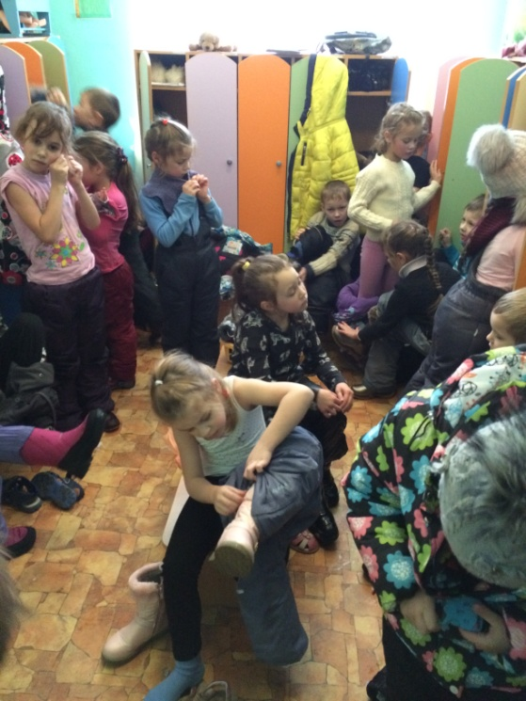
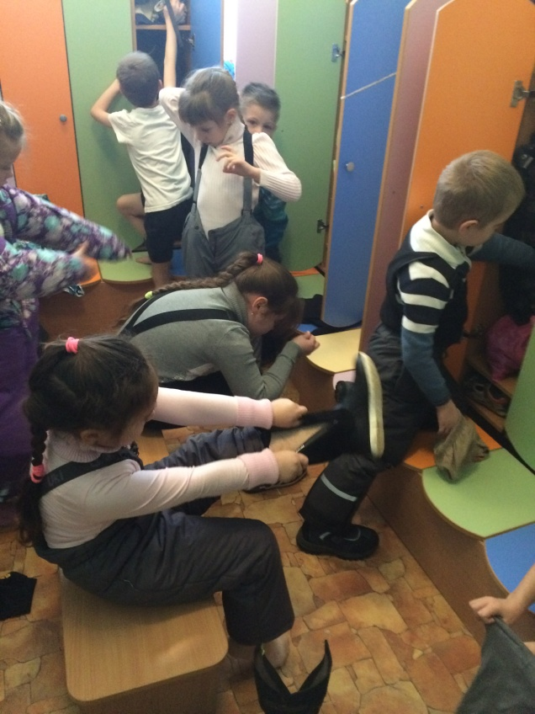
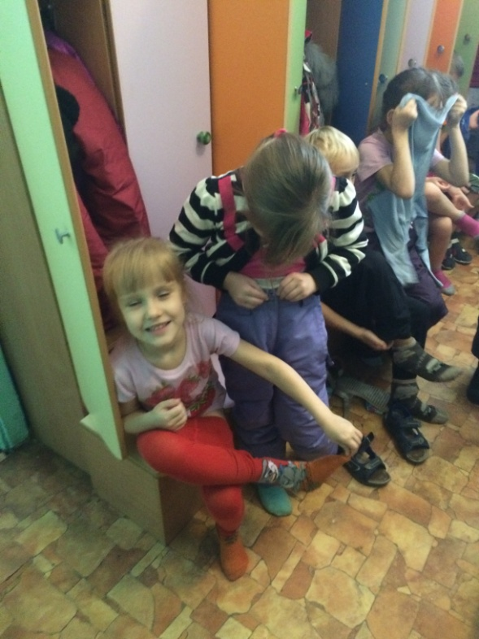
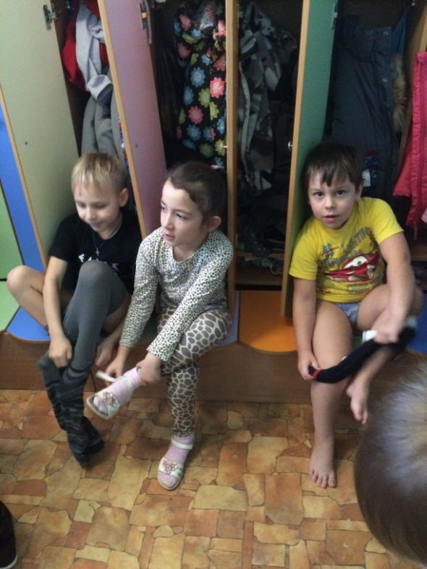

Slide 8
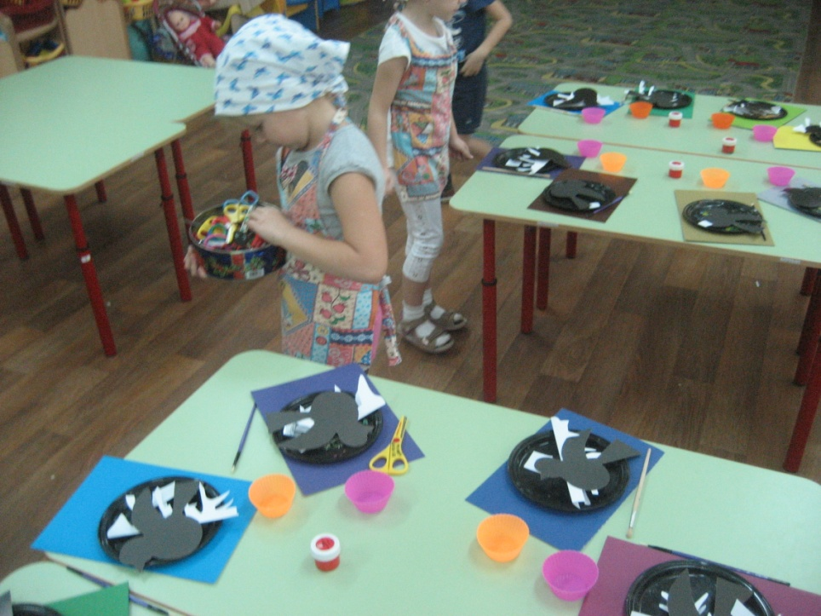
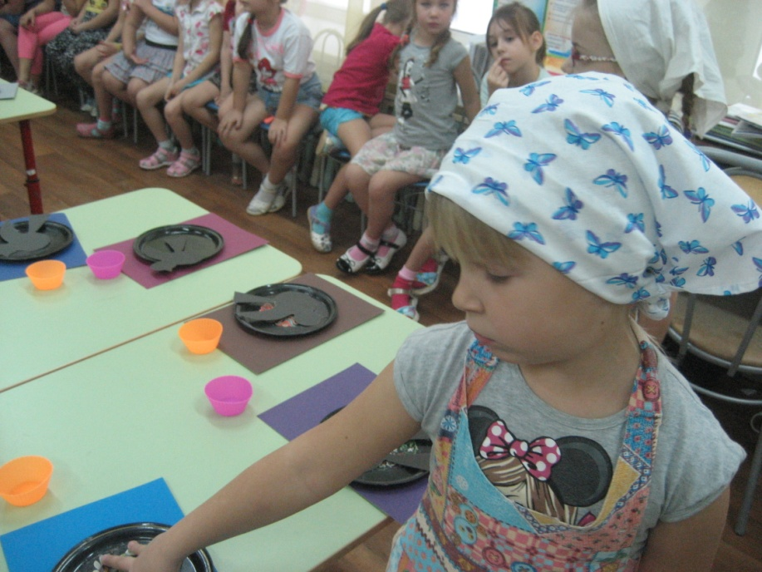

Slide 9
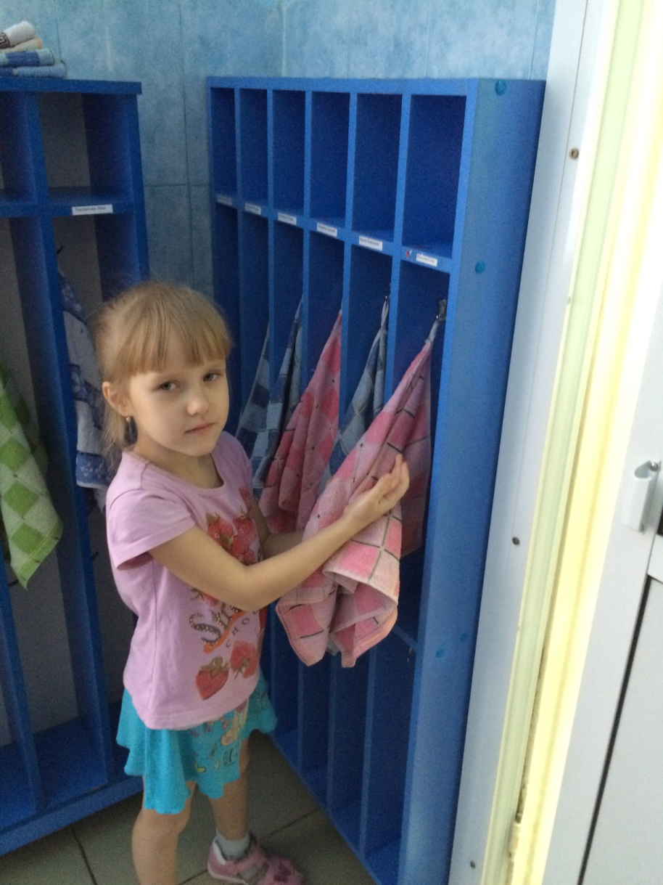

Slide 10
Хозяйственно-бытовой труд
1. Продолжать учить детей постоянно и своевременно поддерживать порядок в группе и на участке: протирать игрушки и пособия, мыть игрушки, строительный материал, вместе с воспитателем ремонтировать книги, игрушки.
2. Продолжать учить самостоятельно наводить порядок на участке детского сада: подметать и очищать дорожки от мусора, зимой от снега, поливать песок в песочнице.
3. Учить самостоятельно убирать постель после сна.
4. Приучать детей самостоятельно и добросовестно выполнять обязанности дежурных по столо­вой: полностью сервировать стол, раздавать второе и третье (ягоды, фрукты) блюда, уби­рать посуду после еды, подметать пол.
5. Учить самостоятельно раскладывать подготовленные воспитателем материалы для занятий, убирать их, мыть кисточки, розетки для красок, протирать столы.
К концу года дети могут: организовывать свое рабочее место и приводить его в порядок по окончании занятий.

Slide 11
Алгоритмы ознакомления детей с хозяйственно-бытовым трудом.
Трудовые операции и действия | Условия для хозяйственно-бытового труда
1. Поддерживать порядок в группе и на участке (по­стоянно и своевременно). 2. Мыть игрушки, строительный материал. 3. Подметать дорожки и очищать их от снега. 4. Поливать песок в песочнице. 5. Самостоятельно убирать постель после сна. 6. Полностью сервировать стол. | 1. Постоянное место для игрушек, игрового и строительного материала. 2. Тазики, тряпки (губки). 3. Детские метлы, совки. 4. Деревянные лопатки для снега. 5. Ведра, лейки для полива песка в песочнице. 6. Рисуночный алгоритм уборки постели

Slide 12
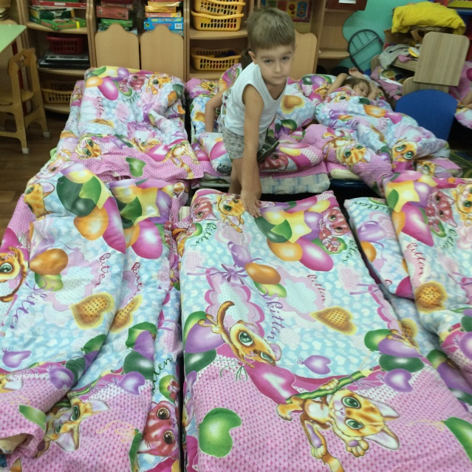
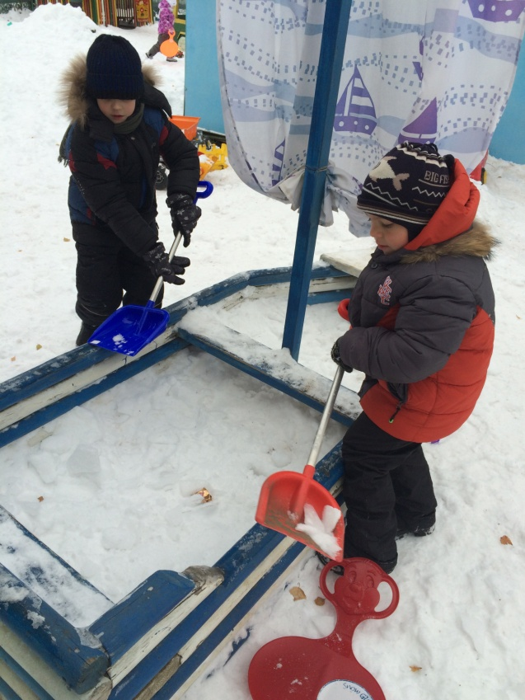
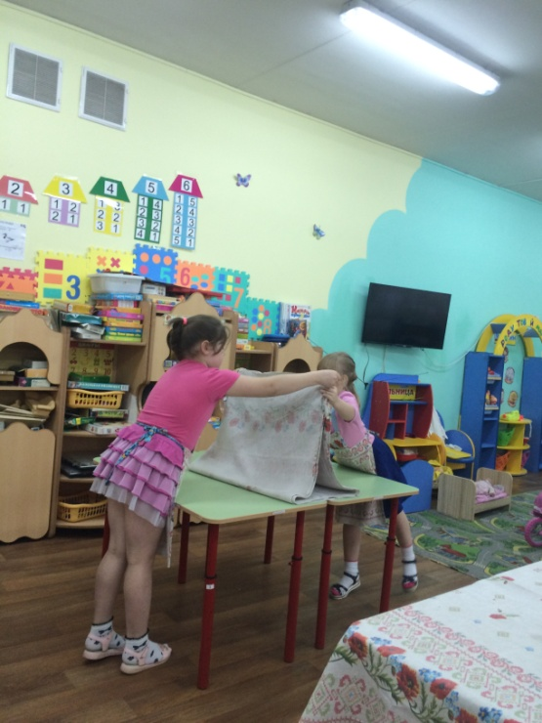
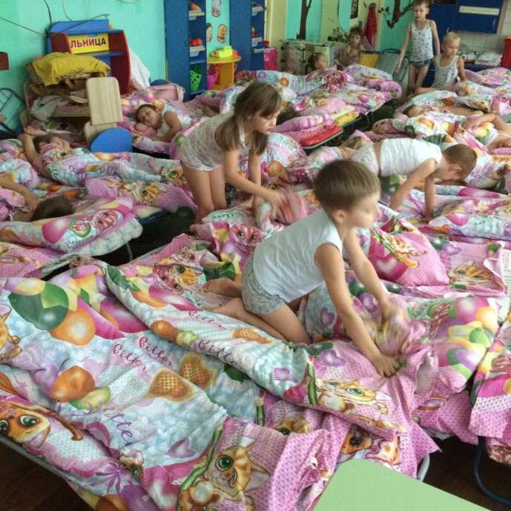

Slide 13
Труд в природе
Продолжать учить самостоятельно и ответственно выполнять обязанности дежурного в уголке природы, поливать комнатные растения, рыхлить почву, мыть кормушки, готовить корм.
Приучать самостоятельно заботиться о животных и растениях в уголке природы.
Осенью привлекать детей к уборке овощей с огорода, сбору семян, выкапыванию луковиц, клубней цветов, к перекапыванию грядок, пересаживанию цветущих растений из грунта в уголок природы.;
Зимой сгребать снег к стволам деревьев и кустарников, выращивать зеленый корм для птиц и животных (обитателей уголка природы), сажать корнеплоды, с помощью воспитателя выращивать цветы, к праздникам.
Весной привлекать детей к перекапыванию земли на огороде и в цветнике, посеву семян (овощей,цветов), высадке рассады. ,
7. Летом привлекать детей к рыхлению почвы, к прополке и окучиванию, поливу грядок и клумб.
К концу года дети могут: осуществлять простые виды трудовой деятельности в природе, по уходу за: животными, растениями на участке в соответствии с сезонными и погодными условиями

Slide 14
Алгоритмы ознакомления детей с трудовыми операциями и действиями.
Трудовые операции и действия | Условия в группе для труда в природе
1. Ухаживать за питомцами уголка природы. 2. Ухаживать за комнатными растениями с учетом их потребностей. 3. Собирать природный материал на участке. 4. Собирать семена дикорастущих растений для подкормки птиц зимой. 5. Собирать листья и растения для гербария. 6. Пересаживать цветущие растения с участка в уголок природы (ноготки, астры). Самостоятельно выполнять обязанности дежурного в уголке природы (полив растений, рыхление почвы, мытье кормушек, подготовка корма). Собирать урожай на детском огороде. Помогать устраивать в группе выставки овощей, выращенных на детском огороде. Перекапывать грядки. Выкапывать луковицы, клубни цветов. Сгребать снег к стволам деревьев и кустарников. Выращивать цветы к праздникам (с помощью воспитателя). Высаживать рассаду, корнеплоды, ухаживать за ними. Окучивать растения, пропалывать. Наблюдать за погодными и атмосферными явлениями. Опыты, эксперименты, наблюдения. | Природный уголок: растения, паспорта на них; животные, оборудование для ухода за ними. 2. Календарь погоды. Фенологический календарь. 3. Детский огород. Этикетки 4. Хозяйственный детский инвентарь. 5. Мини-огород на окне (зимой). 6. Кормушки для птиц на участке. 7.Коллекции:семян;соцветий; камней, песка, глины, почвы; листьев, коры деревьев, лишайников и мхов. Лаборатория: Метеоплощадка: флюгер, дождемер (из пластиковой бутылки). .

Slide 15
